Slide 1
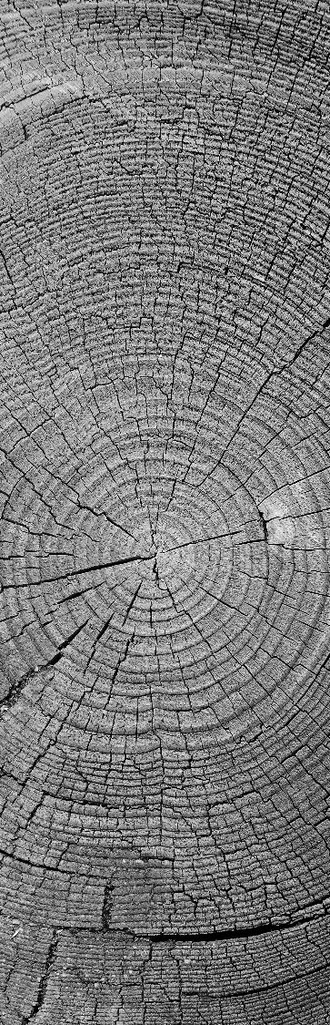
Структуры данных
Сергей Савчук software engineer
цели структуры данных призваны помочь нам организовать данные.

Slide 2

STack
Первым пришел – последним вышел

Slide 3

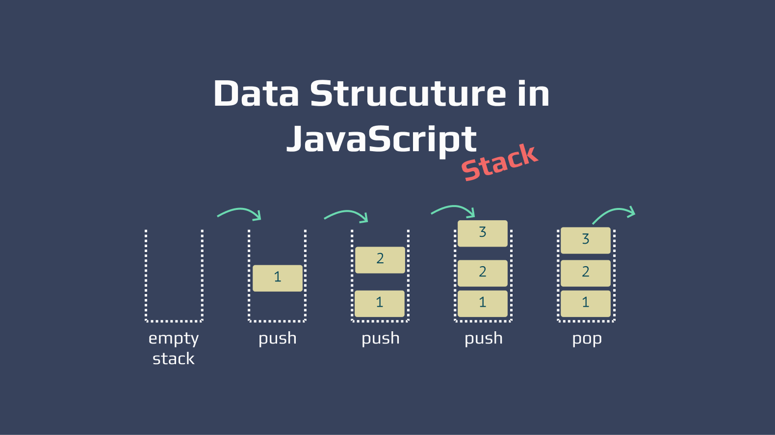
stack
это базовая, линейная структура данных, которая позволяет добавлять или удалять элементы только в её начале.
Основные операции
Push – добавить.
Pop – удалить.
toArray – преобразовать в массив и показать.
Peek – забрать.

Slide 4
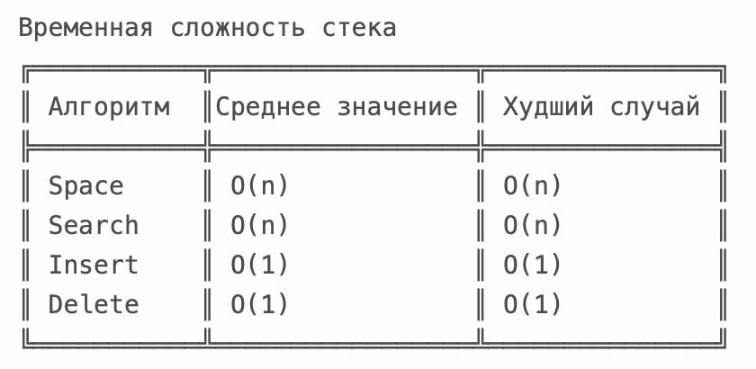
Сложность операций

Slide 5

Вывод
Стэк полезен
когда мы хотим добавить данные в последовательном порядке и удалить эти данные. Основываясь на своем определении, стек может удалить только самые последние добавленные данные.
Пример: call stack

Slide 6
Связанный список
несколько значений хранятся последовательно

Slide 7
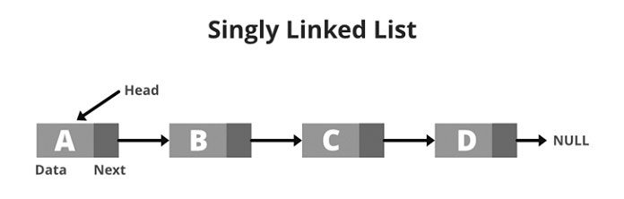
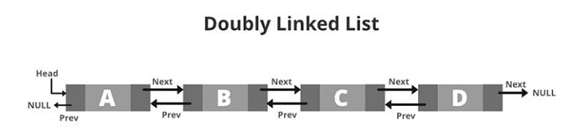
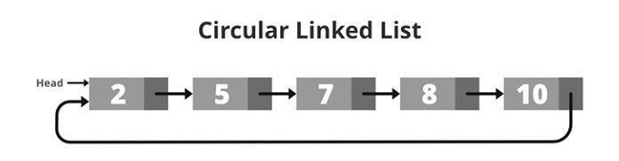
Связанный список
группы узлов, которые вместе образуют последовательность. Каждый узел содержит две вещи: фактические данные, которые в нем хранятся и указательна следующий узел в последовательности.
Основные операции
Добавление.
Удаление.
Поиск элемента.
Получение длинны
Проверка на пустоту
Трансформация в массив

Slide 8
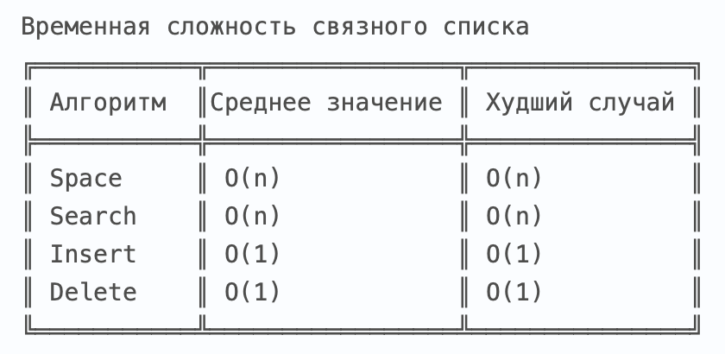
Сложность операций

Slide 9
вывод
Связные списки
Концепция использования узлов, которые указывают друг на друга, используется во многих других структурах данных, встроенных во многие языки программирования более высокого уровня. Хорошее понимание того, как работают связные списки, важно для общего понимания о создании и использовании других структур данных.
Пример: слушатели событий в С++

Slide 10
queue
Первым пришел – первым вышел

Slide 11
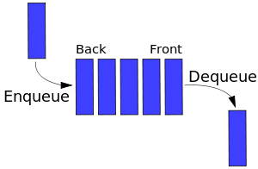
QUEUE
Это значит, что удалить элемент можно только после того, как были убраны все ранее добавленные элементы.
Основные операции
Enqueue – добавить в конец.
Dequeue – удалить первый элемент.
Peek – забрать первый.

Slide 12
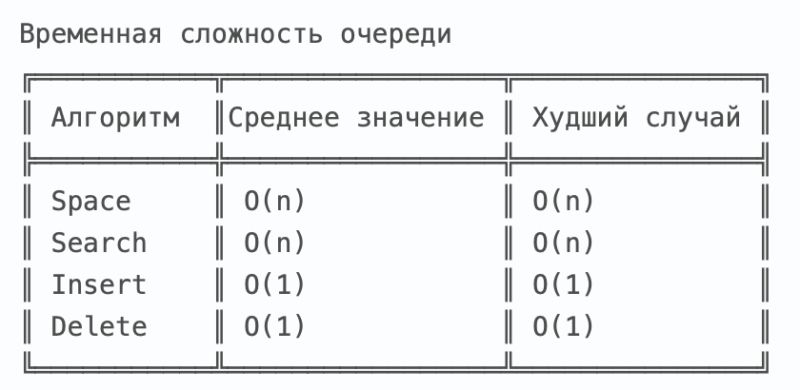
Сложность операций

Slide 13
Вывод
Стэк полезен
Очередь хранит данные в последовательном порядке, но удаляет самые старые добавленные данные.
Пример: события веб браузера

Slide 14
Бинарное дерево
двоичное

Slide 15
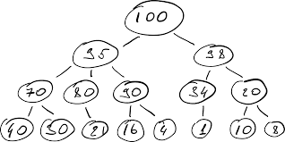
Бинарное дерево
Это структура данных, состоящая из узлов. Ей присущи следующие свойства:
1. Каждое дерево имеет корневой узел (вверху).
2. Корневой узел имеет ноль или более дочерних узлов.
3. Каждый дочерний узел имеет ноль или более дочерних узлов, и так далее.
Основные операции
Добавление.
Поиск

Slide 16
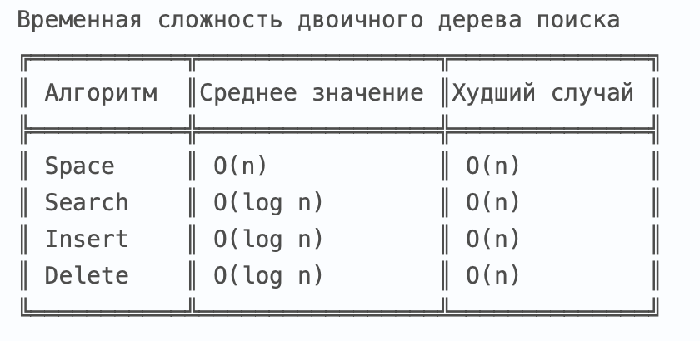
Сложность операций

Slide 17
вывод
Двоичное дерево
Двоичные деревья поиска позволяют быстро находить, добавлять и удалять элементы. Они устроены так, что время каждой операции пропорционально логарифму общего числа элементов в дереве.
Пример: слушатели событий в С++

Slide 18
ХЭШ таблицы
Первым пришел – первым вышел

Slide 19
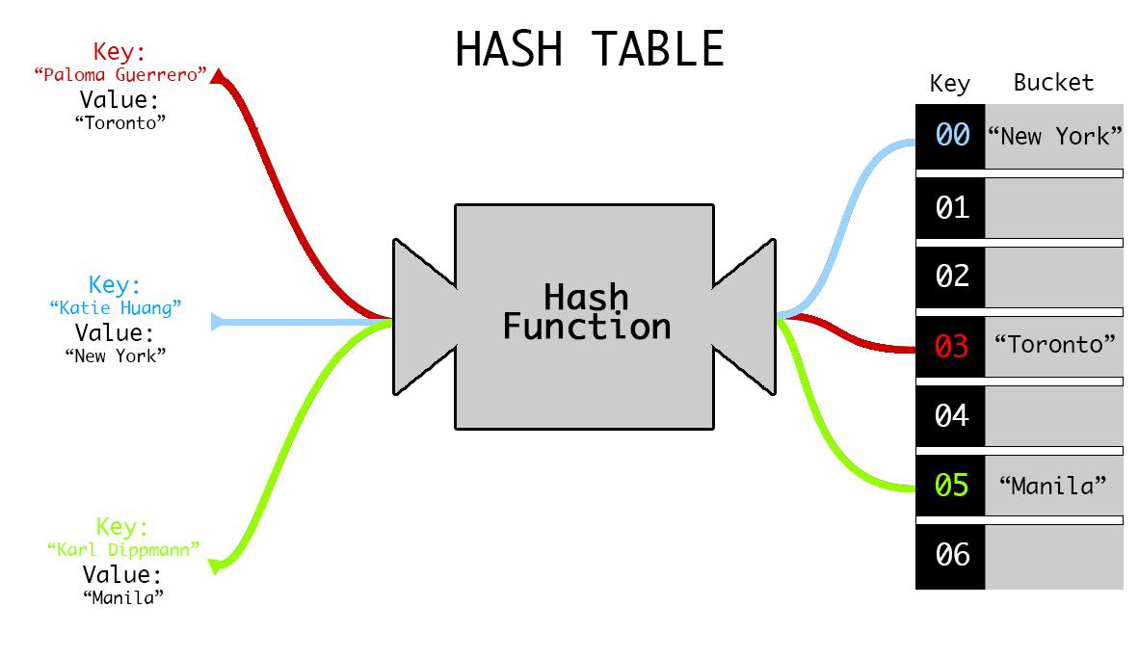
Хэш таблицы
представляет собой структуру данных, которая отображает ключи на значения.
Она использует хэш-функцию для вычисления индекса в массиве из блоков данных, чтобы найти желаемое значение.
Обычно хэш-функция принимает строку символов в качестве вводных данных и выводит числовое значение. Для одного и того же ввода хэш-функция должна возвращать одинаковое число.
Основные операции
Insert – добавить.
Search – найти.
Remove – удалить.
Print - показать

Slide 20
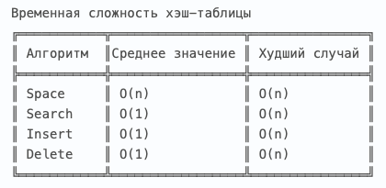
Сложность операций

Slide 21
Вывод
Стэк полезен
Очередь хранит данные в последовательном порядке, но удаляет самые старые добавленные данные.
Пример: события веб браузера

Slide 22
THANK YOU
WOODGROVE BANK

